Slide 1

일본 국가의 과거와 현재
일본 교육의 과거와 현재
일본어일본학과 조효원

Slide 2

목차
1.일본 교육에 대해서
일본 교육이란?
2.일본 교육의 과거와 현재
일본 교육의 과거
3.마무리하며
요약
참고자료
일본 교육의 목적
일본 교육의 현재

Slide 3

1. 일본 교육에 대하여

Slide 4
1. 일본 교육이란?
教
育
「励まし模倣させること」
「こどもを養うこと」
격려하고 모방하는 것
아이를 기르는 것
학교 교육
(좁은 의미)
사회 교육
(넓은 의미)

Slide 5
2. 일본 교육의 목적
제 2차 세계대전 이후
고도 경제성장기
산업진흥
현재
신자유주의 근거한 국제경제경쟁 및 애국심
민주화 중점

Slide 6
2.일본 교육의 과거와 현재

Slide 7
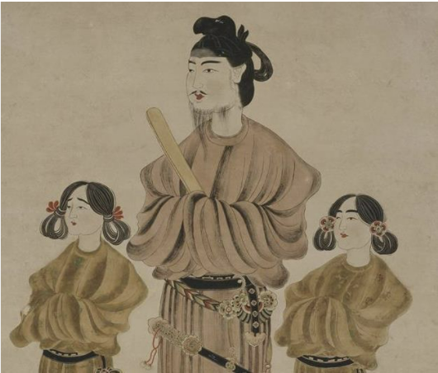
1. 일본 교육의 과거
-나라 시대부터 헤이안 시대까지
쇼토쿠 태자 가장 빨리 교육에 관심을 보임
「一乗思想」(일승사상)- 모든 사람에게 동일하게 교육의 교육 사상을 제기
701년 다이호 율령(大寶律令)에 의한 일본 최초 교육제도 설립
다이호 율령(大寶律令) -일본 역사상 처음 율과 영이 갖추어 성립한 본격적인 율령
쇼토쿠 태자의 모습

Slide 8
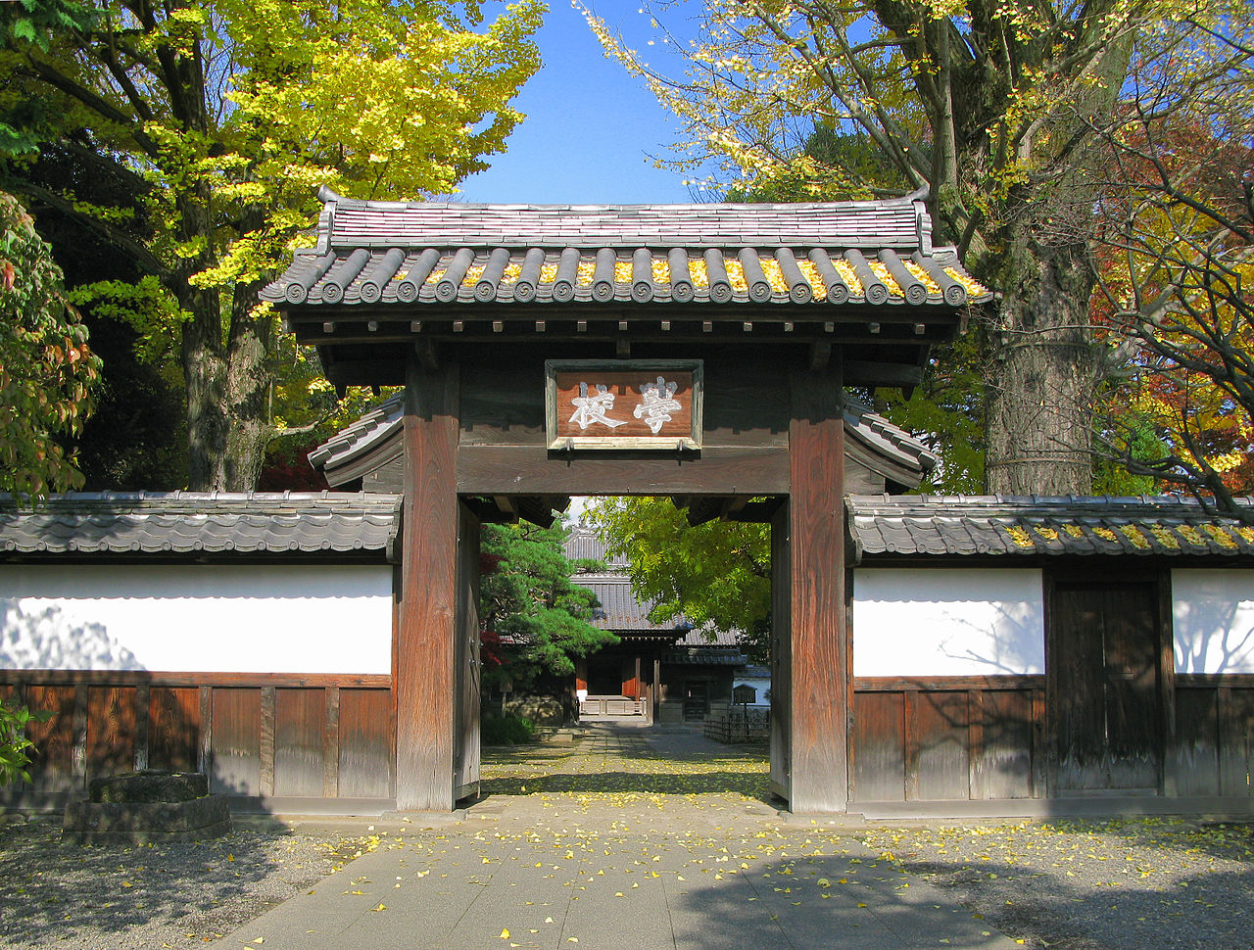
1. 일본 교육의 과거
-가마쿠라 시대부터 무로마치 시대까지
귀족의 위상이 저하되면서 승려 중심 교육
사찰 학교는 중국 고전과 유교를 강의 – 후반에는 사무라이와 서민 개방
사무라이 자녀를 위한 학교 항(藩) 단위로 설립 – 주로 무술 습득에 매진
무로마치 시대 아시카가 학교가 당시 일본의 중심학교
아시카가 학교(足利学校)

Slide 9
1. 일본 교육의 과거
-에도시대
역사학
- 『대일본사』
儒学
じゅがく
현실적인 사고
국문학
- 국학의 기초를 닦음
합리적인 사고
유교
여러 학문이 발달!
수학분야
- 필산, 원주율
세키류 와산 완성
공자의 가르침으로 된 사상 중의 하나이자 학문

Slide 10
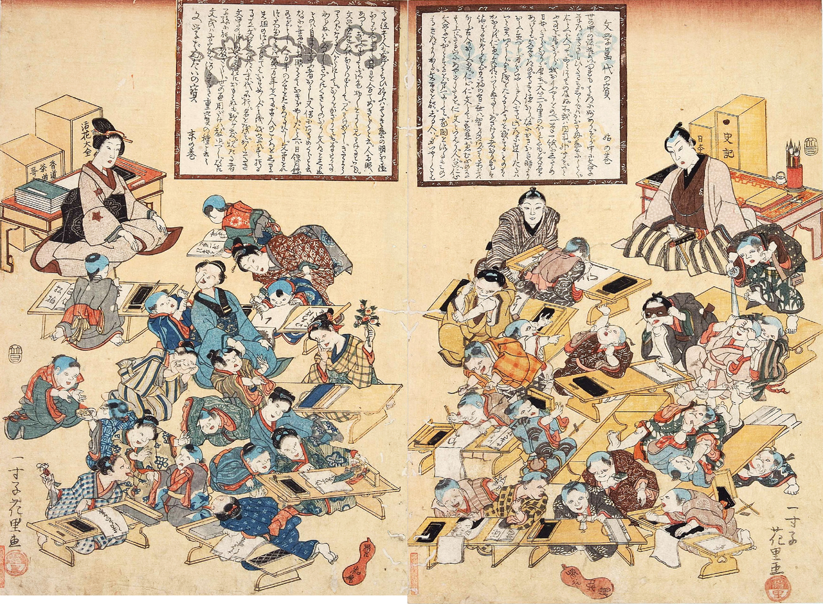
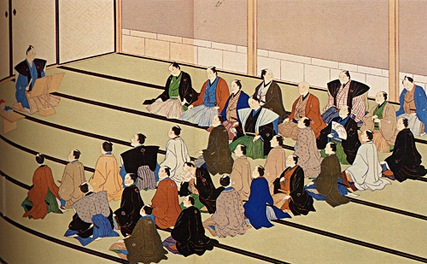
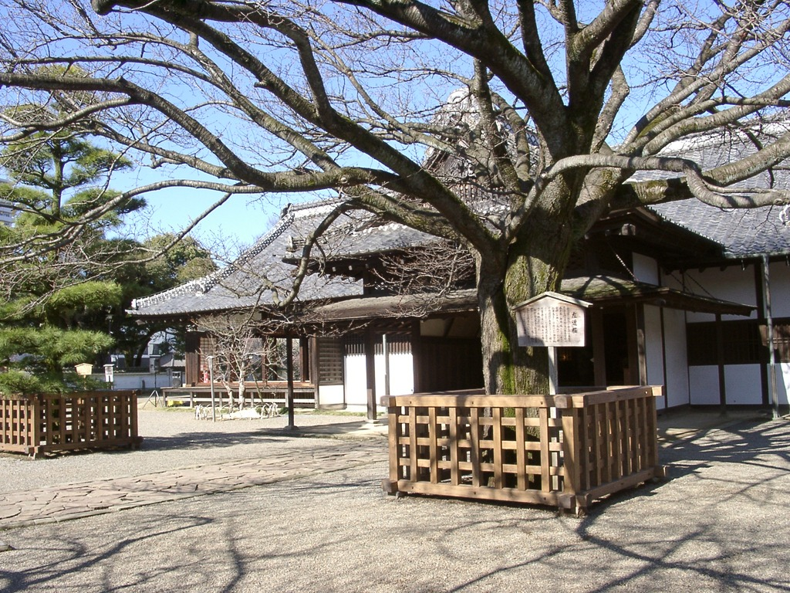
1. 일본 교육의 과거
- 에도시대의 교육기관
인재 육성 목적의 공립학교
번교(藩校)
서당(寺子屋)
학문소(学問所)
농민, 일반 백성 대상 민간 서민 학교
고급무사를 위한 막부 직할학교

Slide 11
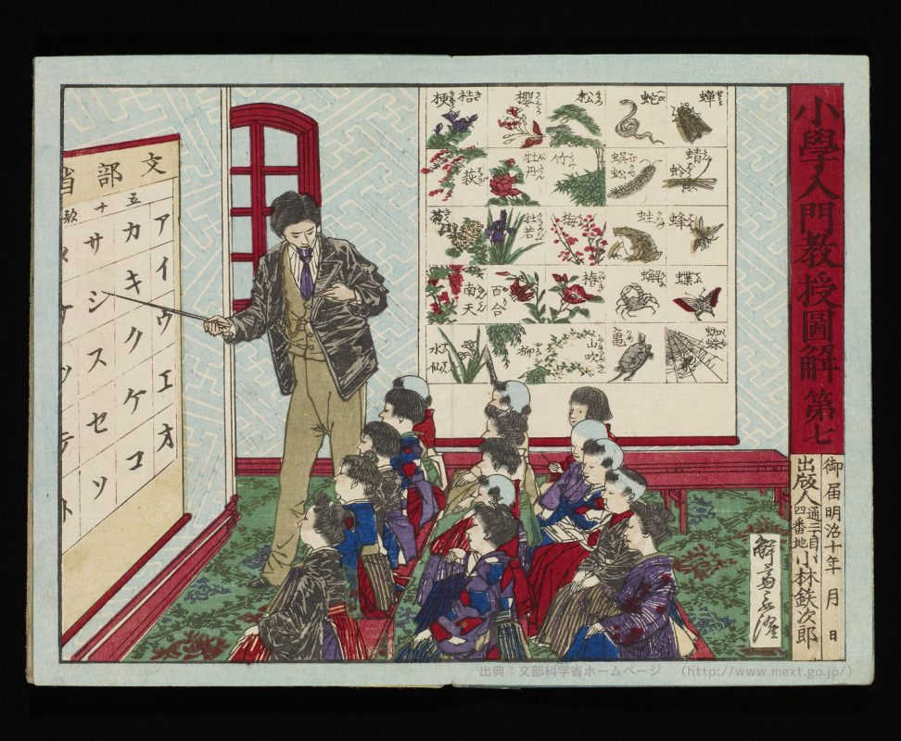
1. 일본 교육의 과거
-메이지 시대
초기 사숙, 향 학교 개설 - 민간 교육운동 진행
1872년 학제(学制) 공포
초등학교 ~ 대학교 교육제도가 확립
의무 교육이 법문화되어 여성 교육이 보급
국민교육의 보급은 근대국가 형성에 큰 역할
메이지 시대 일본 교육 모습

Slide 12
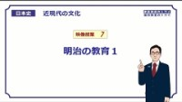
1. 일본 교육의 과거
https://youtu.be/flSDFdYBYYY
메이지 시대 교육 대중화

Slide 13
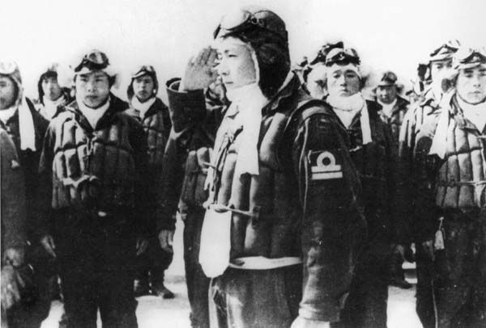
1. 일본 교육의 과거
-쇼와 시대부터 헤이세이 시대까지
군사적 색채가 짙어짐
군사훈련을 받거나 징용되는 상급생 출현
패전 후 연합국 최고사령관의 지도에 입각한 학제 개혁이 시행
이후 민주화, 정의와 형평, 평화에 중점
가미카제 특수공격단의 학생들 모습

Slide 14
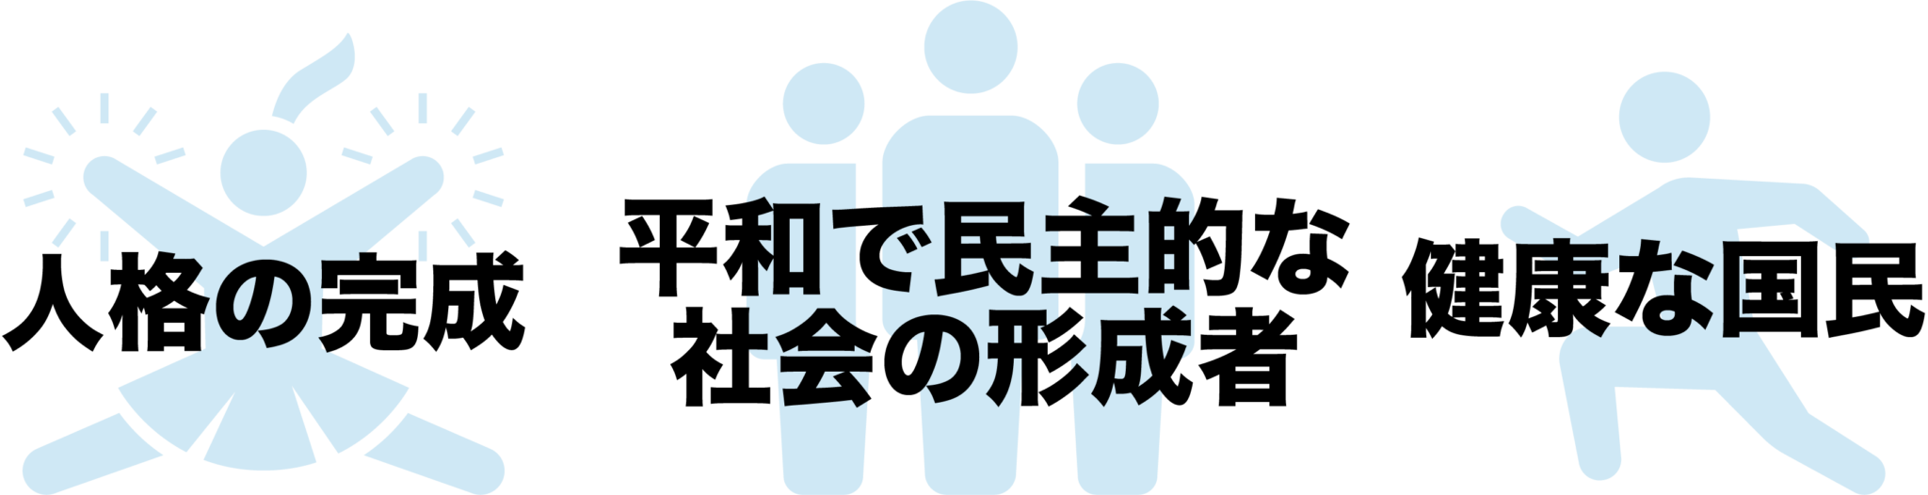

2. 일본 현재 교육의 목적
1. 인격의 완성
2. 평화롭고 민주적인 국가 및 사회 형성자 육성
3. 심신이 건강한 국민의 육성

Slide 15

2. 일본 교육의 현재
일본의 학교는 3학기제
주 5일 수업
<일본 교육 일정>
40일간 여름방학, 10일간 겨울방학 봄방학
4월 – 새 학기 시작
3월 – 한 학년 끝

Slide 16
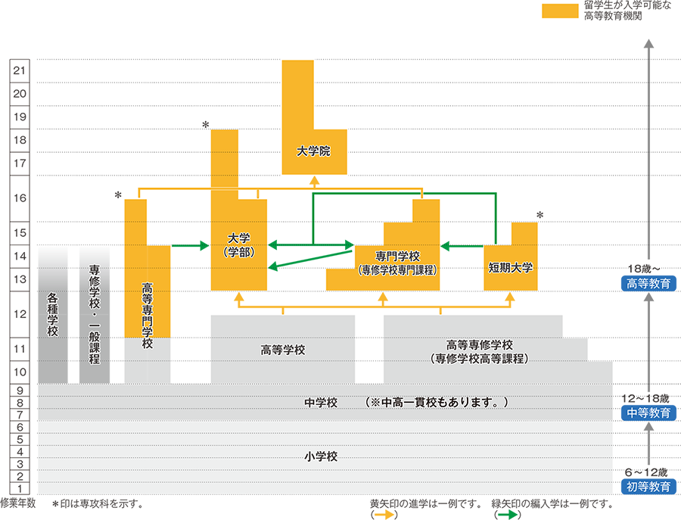

2. 일본 교육의 현재
신체적, 정신적 어려움 겪는 학생 사회참여 지원 ‘특수교육 시스템‘도
진행
4년제
3년제
의무교육
3년제
6년제
일본 교육 커리큘럼

Slide 17
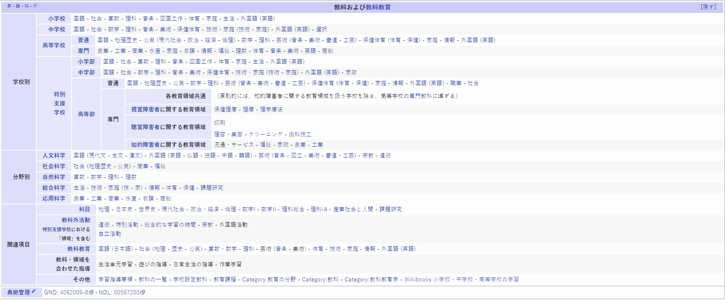

2. 일본 교육의 현재
- 일본 교육과정
이젠 외국어(영어) 필수과목
기초 지식 습득 + 장래 진로 선택 능력 양성

Slide 18
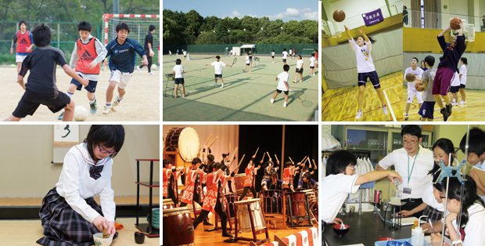
2. 일본 교육의 현재
-クラブ活動(클럽 활동)
야구부, 미술부 등 학생의 동아리 활동
검도, 다도, 서예 등 일본 전통문화 중심 동아리도 있음
방과 후 또는 쉬는 날에 선생님 지도하에 자발적으로 모임
학생교류와 친선경기 참가 기회를 제공
クラブ活動(클럽활동)

Slide 19
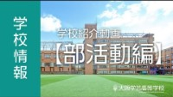
2. 일본 교육의 현재
https://youtu.be/hq8EI2jySRo
クラブ活動(클럽 활동) 동영상

Slide 20
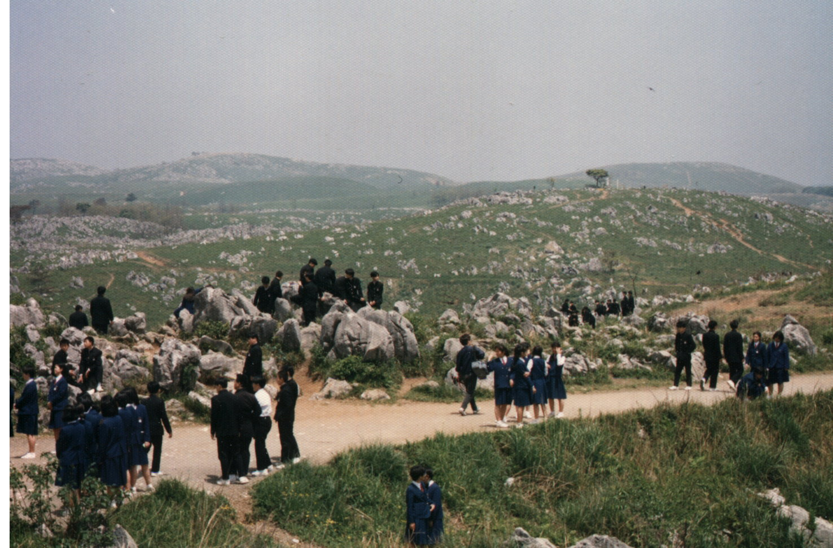
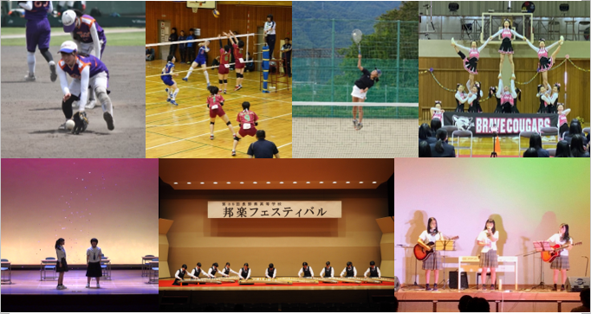
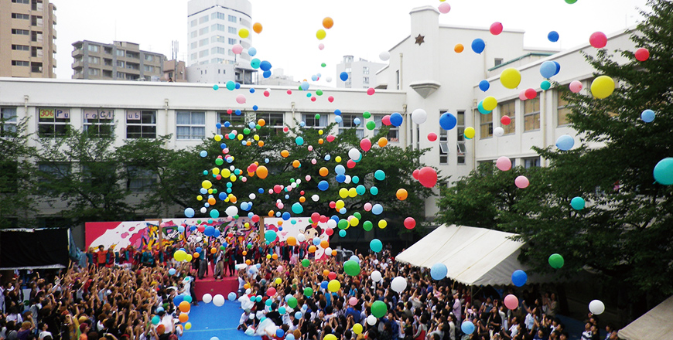
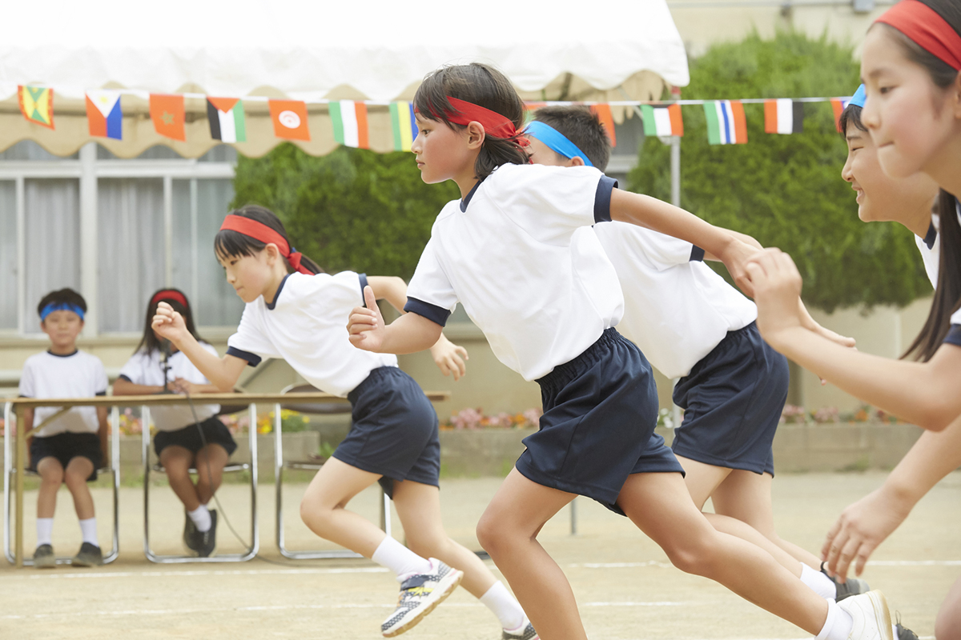
2. 일본 교육의 현재
수학여행
클럽활동
학교축제
운동회
수업 뿐만 아니라
다양한 활동 O

Slide 21
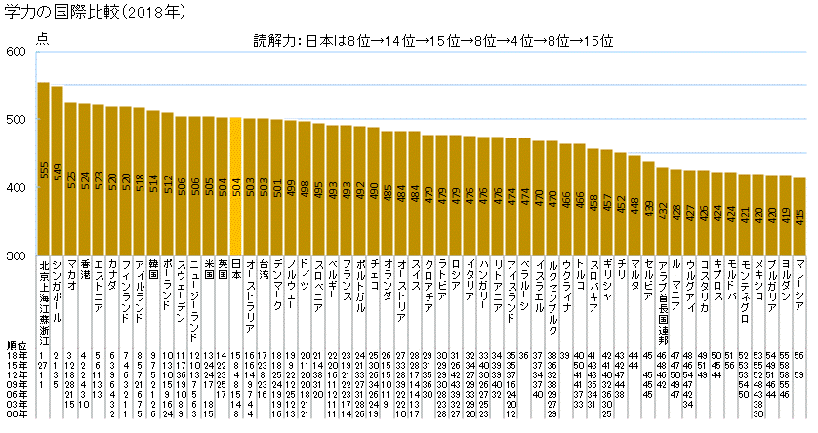
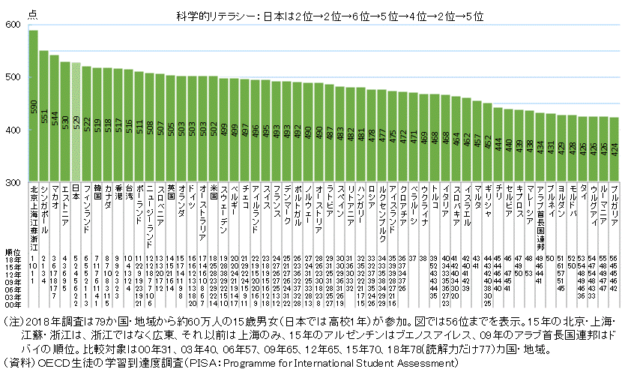
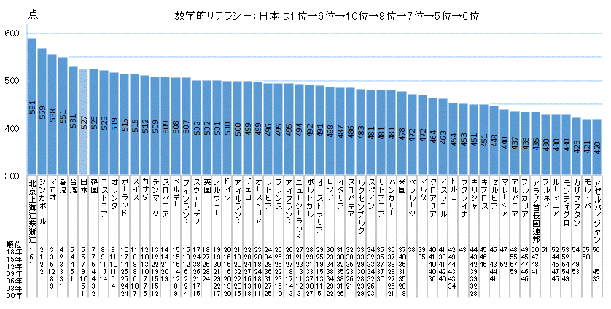
일본 교육 수준
3년마다 전 세계 15세 대상으로 실제 학업 능력을 테스트하는 설문 조사
모두 높은 순위를 기록한 것을 통해 높은 일본 교육 수준을 알 수 있음

Slide 22
3. 마무리하며

Slide 23
일본 교육에 대한 요약
701년 다이호 율령에 의한
일본 최초 교육제도 설립
메이지 시대 일본 교육의 대중화 시작
현재 민주화, 정의와 평화 중심의 교육
일본 교육의 과거부터 현재까지
우리나라와 9년의 의무교육의 공통점을 가지며
다양한 교육제도의 차이점이 존재

Slide 24



2. 참고자료
ttps://www.try-it.jp/chapters-13729/lessons-13757/
日本の教育 – Wikipedia
日本教育史 – Wikipedia
組織図の紹介：文部科学省 (mext.go.jp)
文部科学省 (mext.go.jp)
学制 - Wikipedia

Slide 25
감사합니다

